Slide 1
Кировское областное государственное образовательное бюджетное учреждение для детей-сирот и детей, оставшихся без попечения родителей, «Детский дом с. Спас-Талица Оричевского района»
Социально-личностное развитие детей в условиях детского дома
Кружеленкова С.А., директор

Slide 2
Воспитанники детского дома зачастую оказываются совершенно не приспособленными к реальным условиям окружающего мера. Это дети, с раннего возраста успевшие столкнуться с нищетой, стеснёнными жилищными условиями, преступностью, насилием. Как правило, раны, нанесённые ребёнку в первые годы жизни, остаются у него навсегда. Такие дети чувствуют себя незащищёнными, одинокими и беспомощными. Став взрослыми, они нередко жестоко обращаются с собственными детьми, совершают преступления.

Slide 3
Дети должны жить в мире красоты, игры, сказки, музыки, рисунка, фантазии, творчества. Этот мир должен окружать ребёнка и тогда, когда мы хотим научить его читать и писать. Да, от того, как будет чувствовать себя ребёнок, поднимаясь на первую ступеньку лестницы познания, что он будет переживать, зависит весь его дальнейший путь к знаниям. В.А. Сухомлинский

Slide 4
Задачи социального развития:
Воспитание семьянина.
Воспитание готовности к здоровому образу жизни.
Подготовка детей к выбору профессии, экономическая подготовка.
Трудовое воспитание.

Slide 5
Социально-личностное развитие включает в себя несколько направлений работы:
Музыка
Коммуникация
Здоровье
Социализация
Познание
Безопасность
Труд
Чтение художественной литературы

Slide 6
Программа трудового воспитания
Задачи:
1. Формирование социально-трудовых умений и навыков в различных видах труда;
2. Формирование социально-экономической готовности к самостоятельной жизни;
3. Развитие личности в труде/воспитание трудолюбия, уважения к труду и людям труда, нравственно-волевых качеств, любви к родной культуре и народным традициям, приобретение социального опыта взаимодействия с детьми и взрослыми.

Slide 7
- самообслуживание; - хозяйственно-бытовой труд; - труд в природе; - труд по уходу за одеждой и обувью; - труд по приготовлению пищи; - ручной труд
Виды труда:

Slide 8
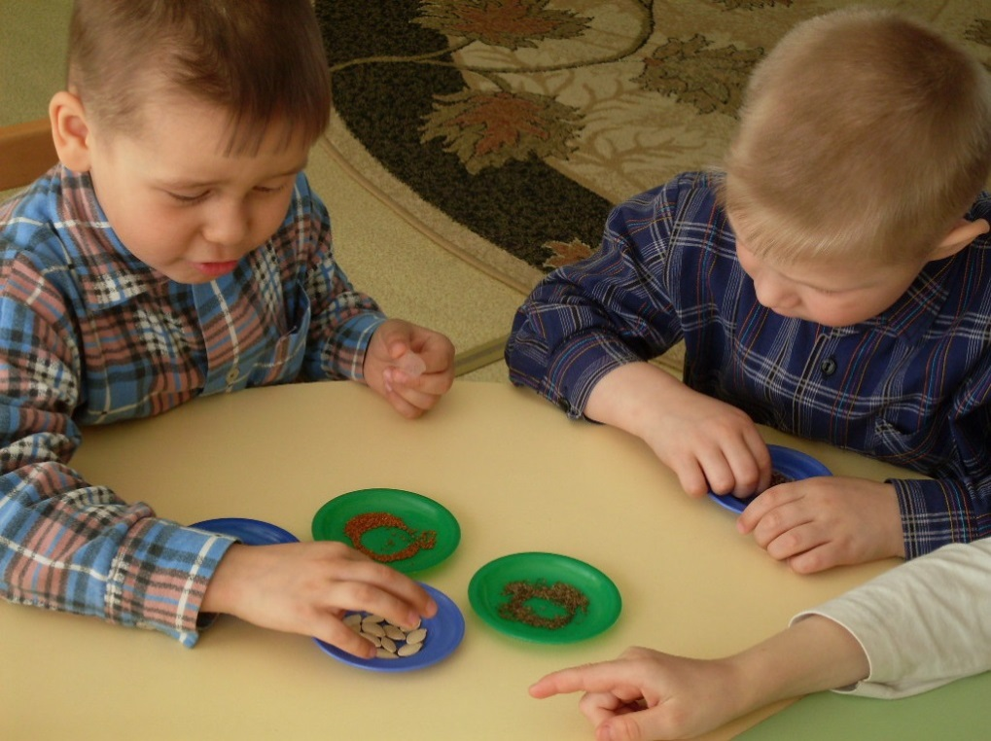
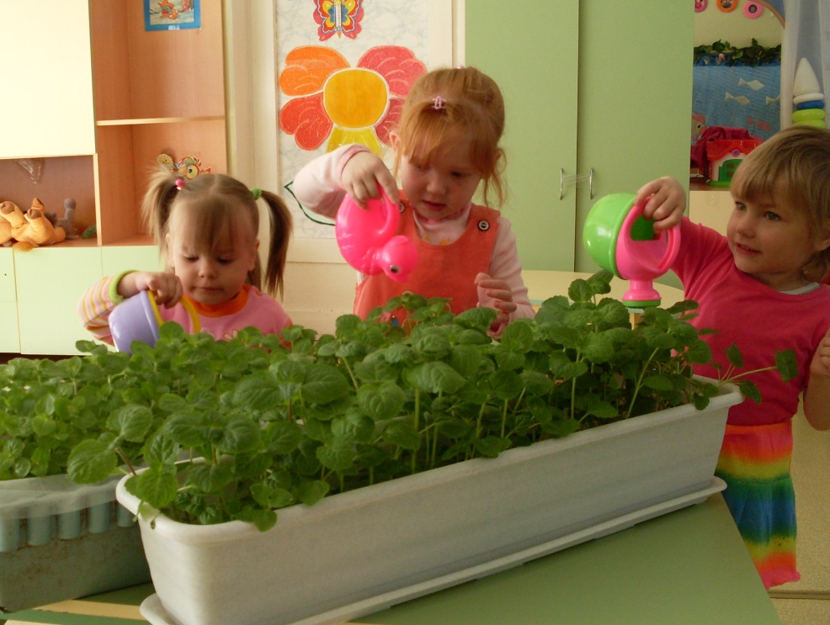
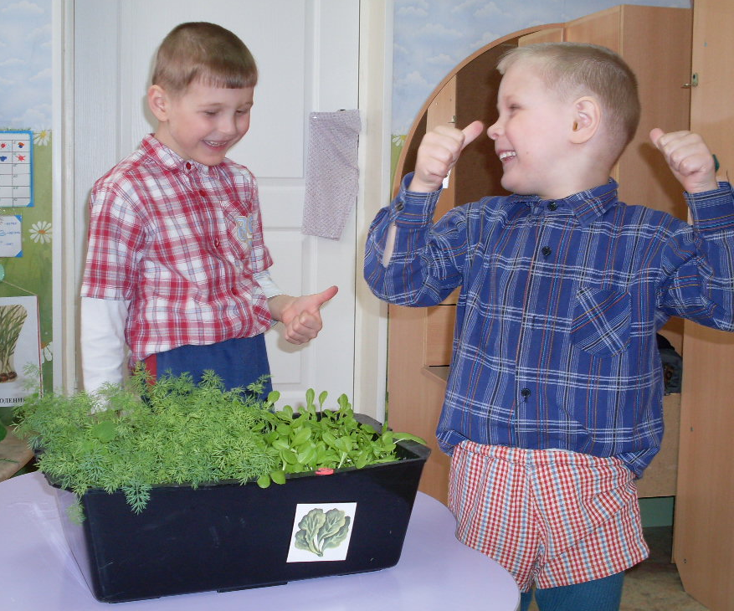
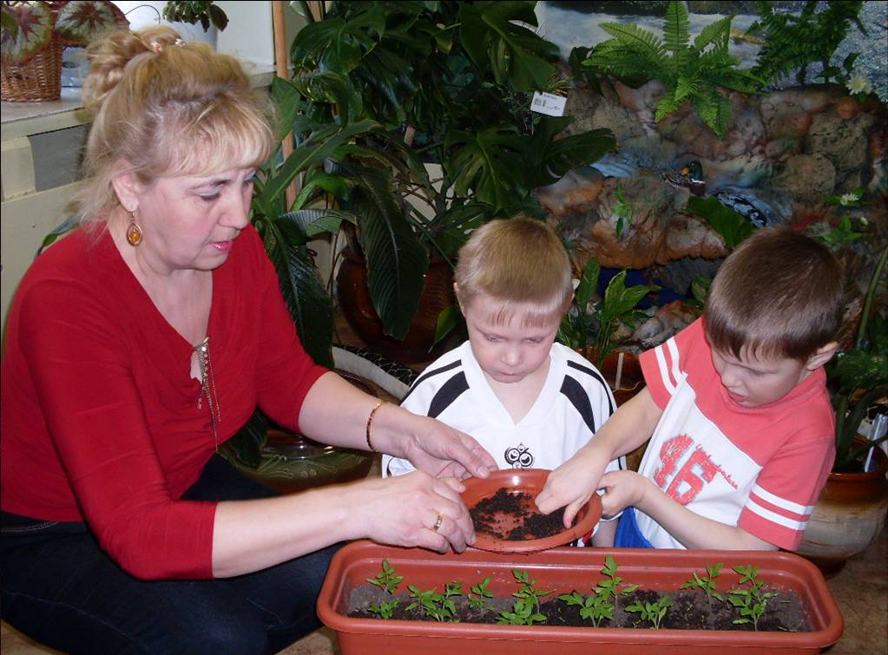

Slide 9
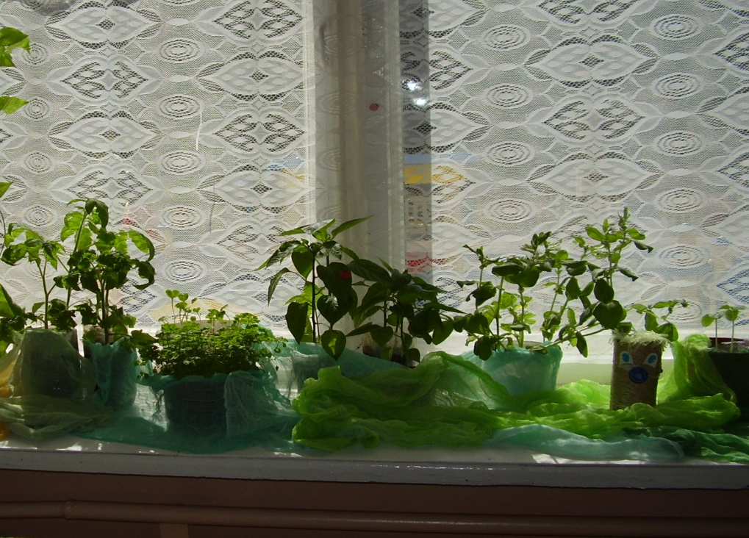
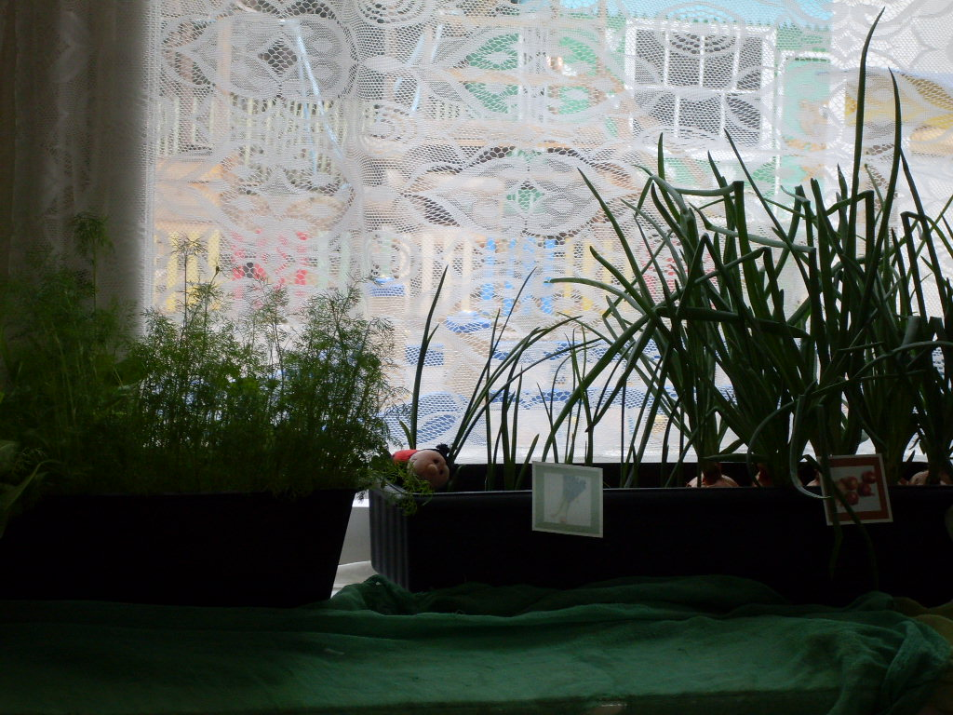
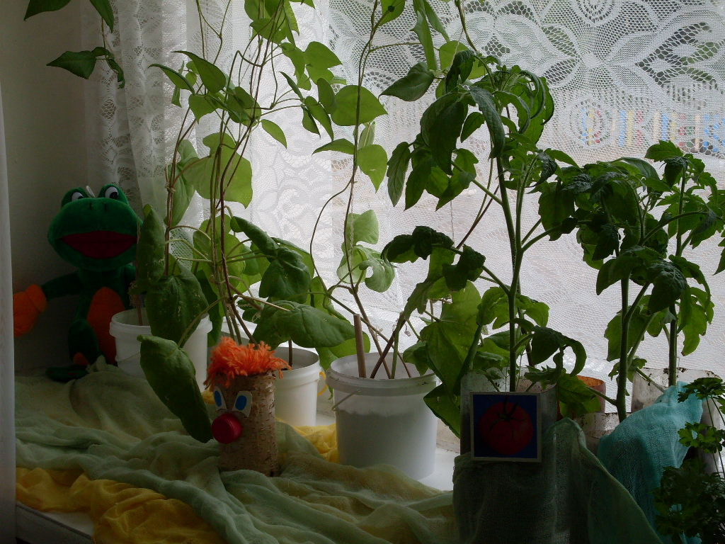
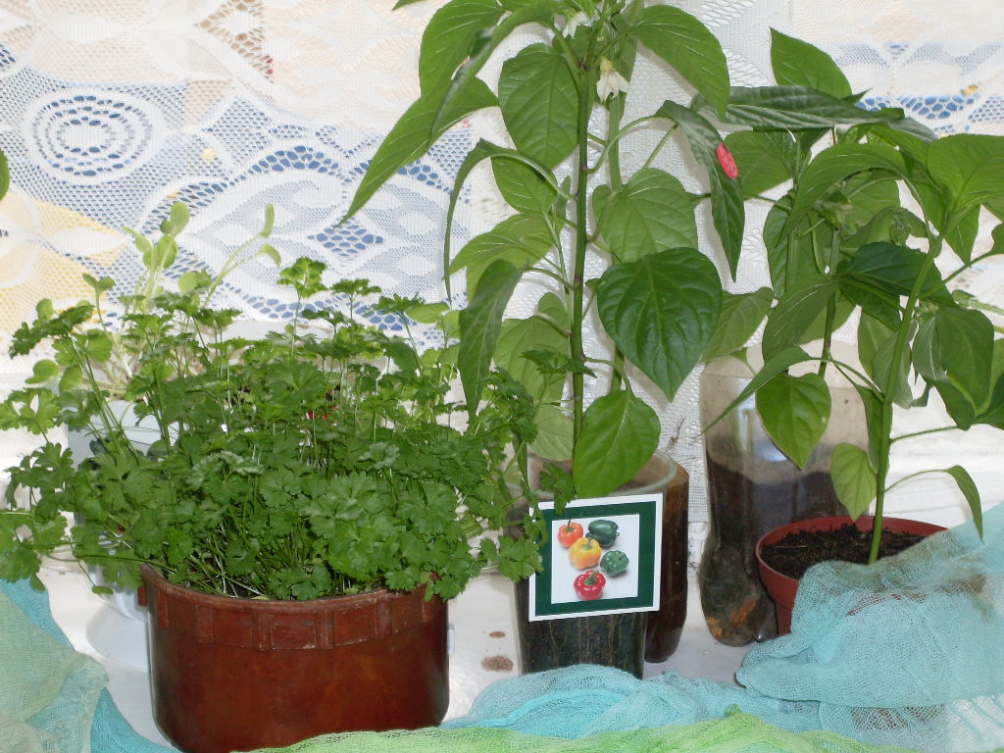

Slide 10
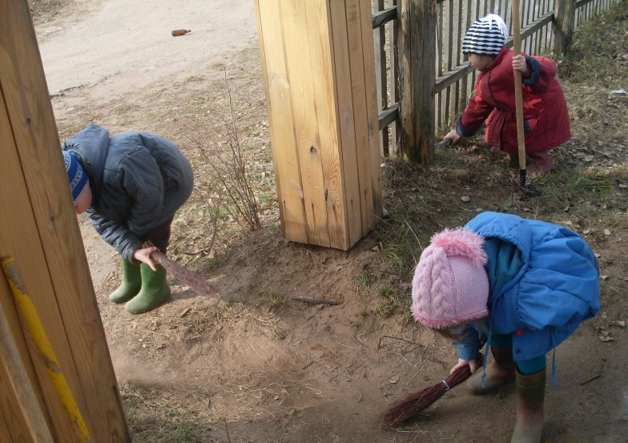
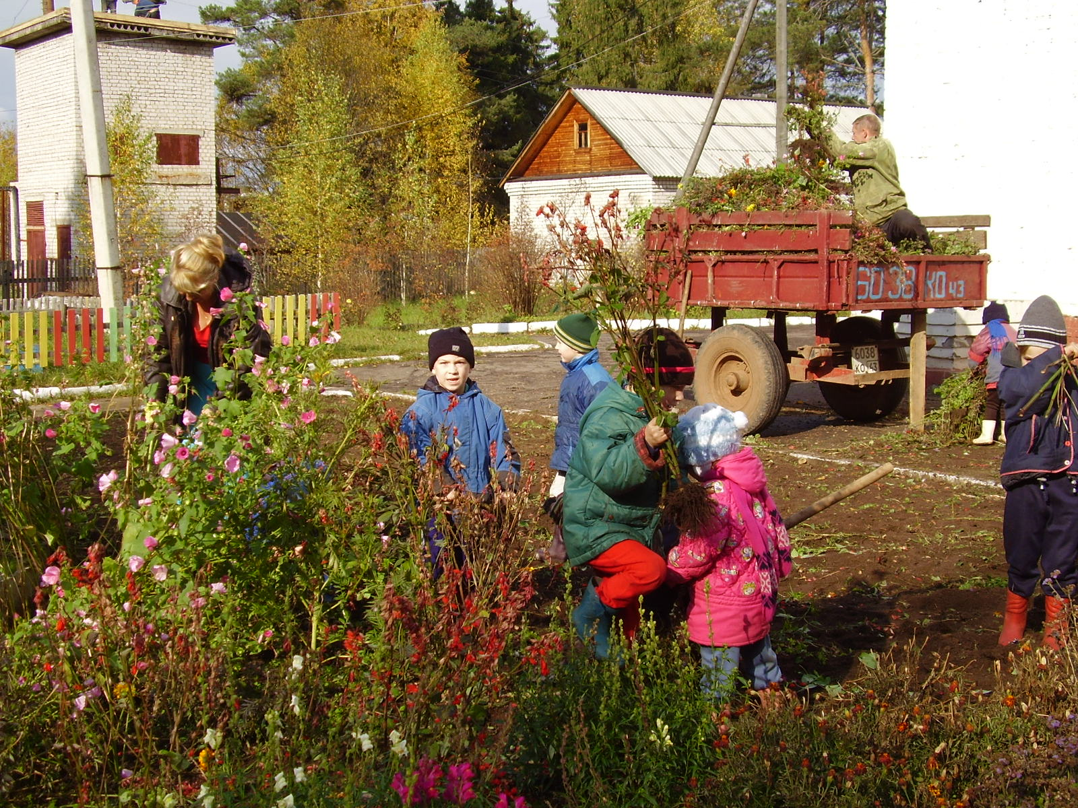
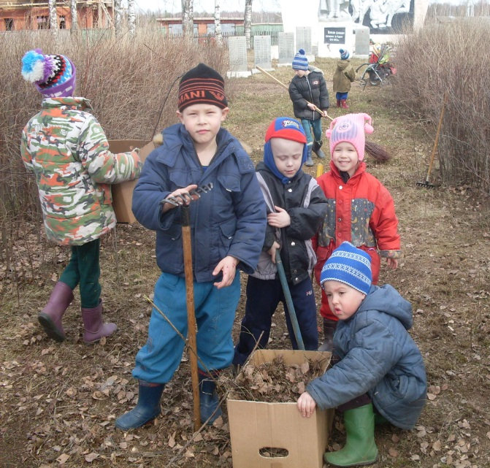
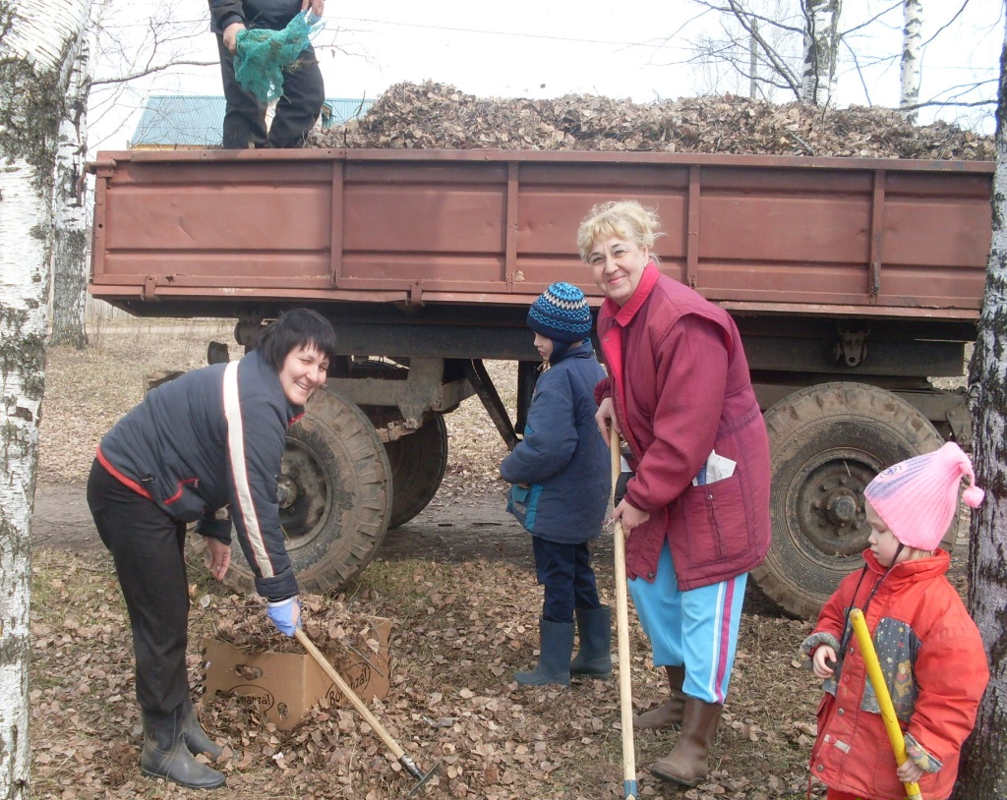
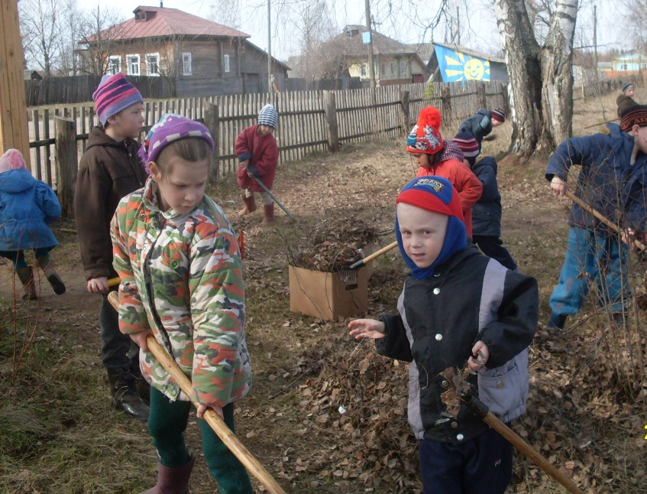
НА СУББОТНИКЕ

Slide 11
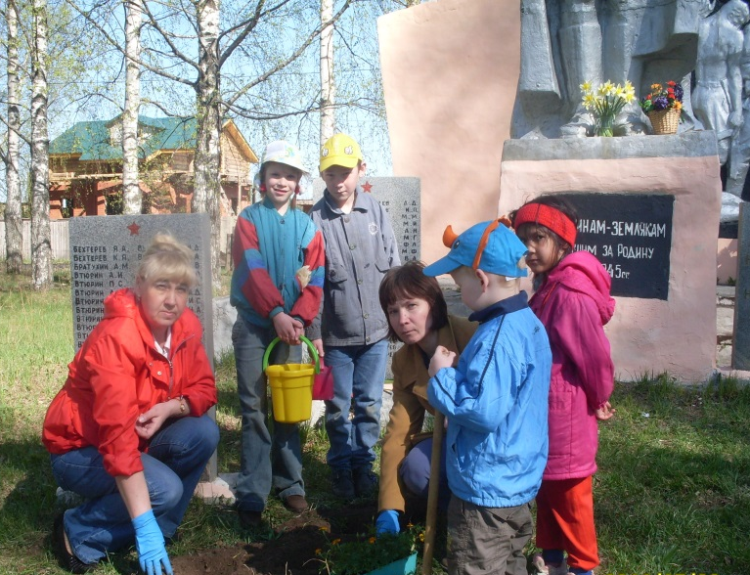
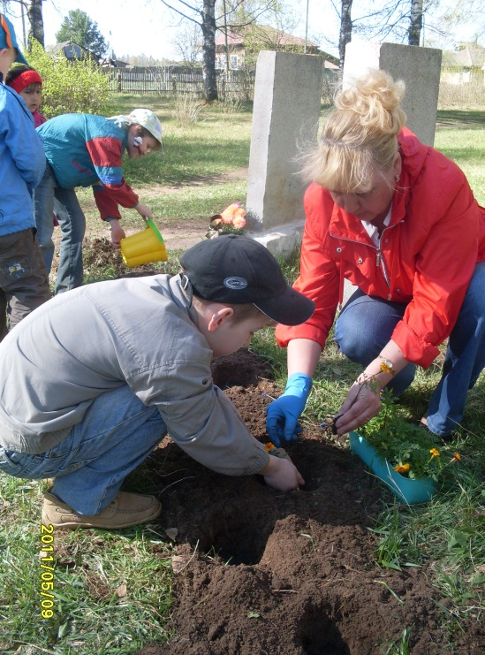
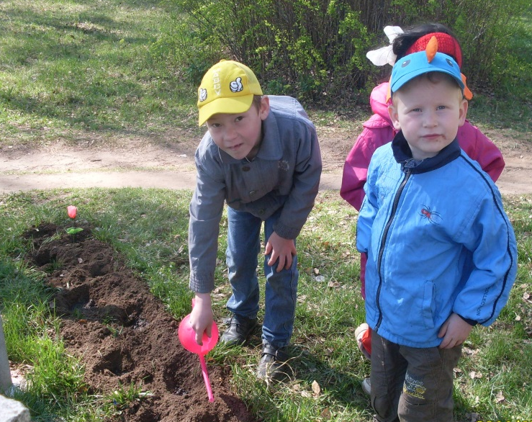
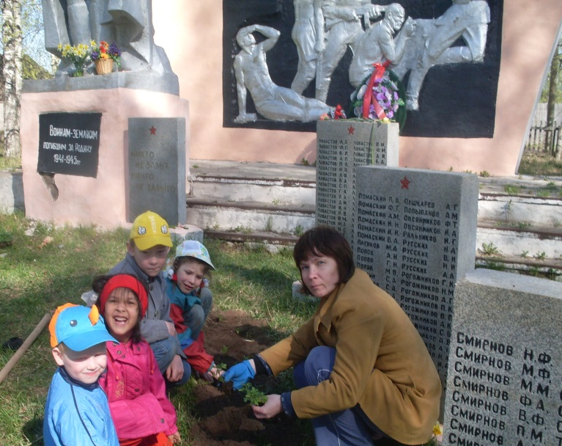
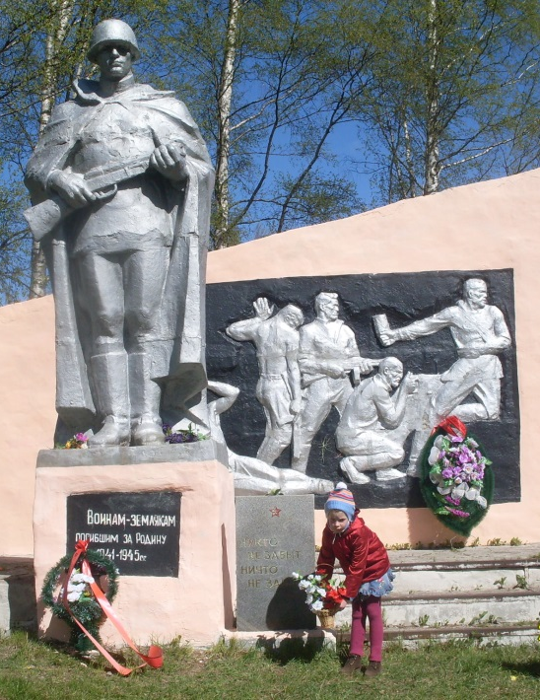
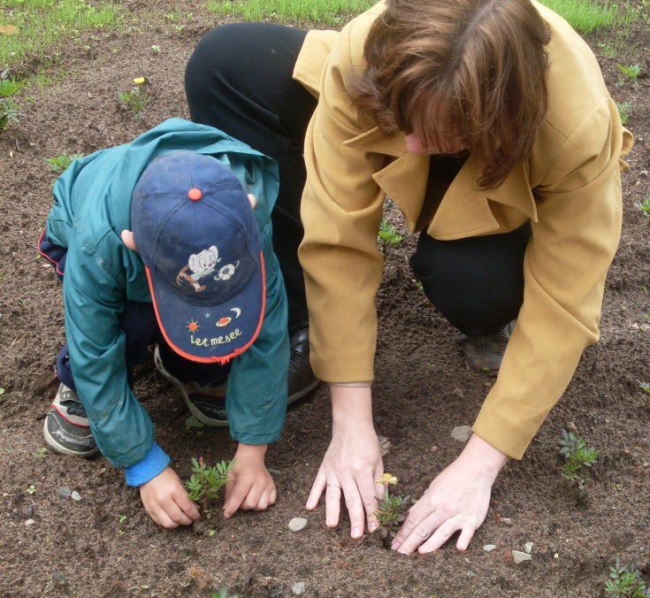
ВЫСАЖИВАНИЕ РАССАДЫ ЦВЕТОВ

Slide 12
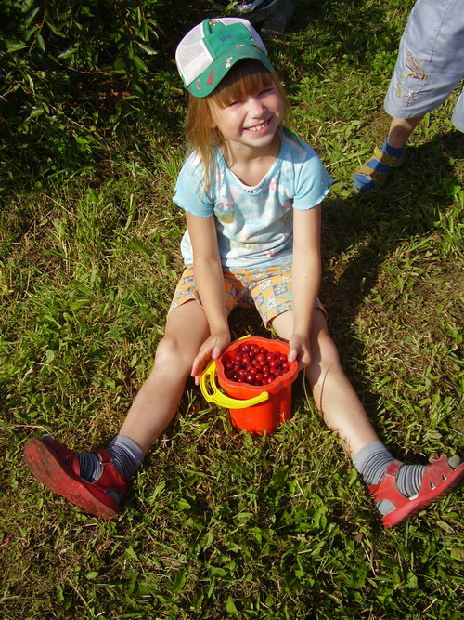
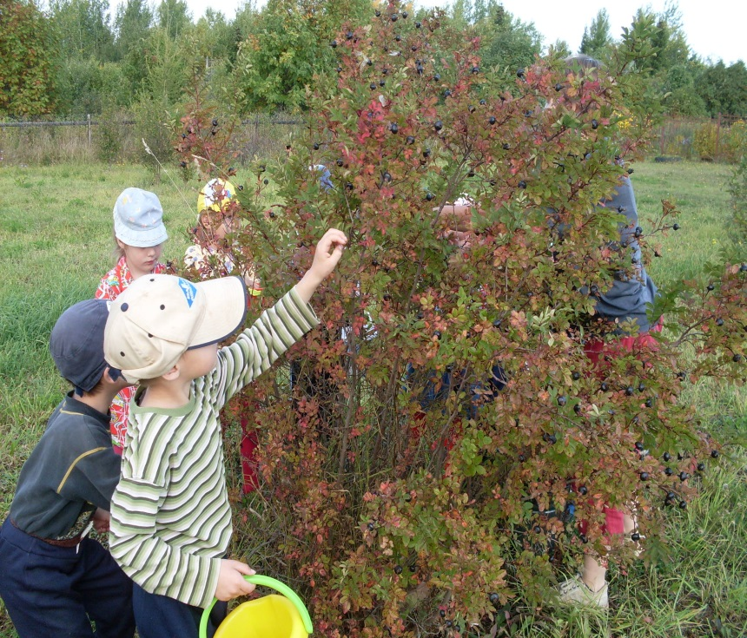
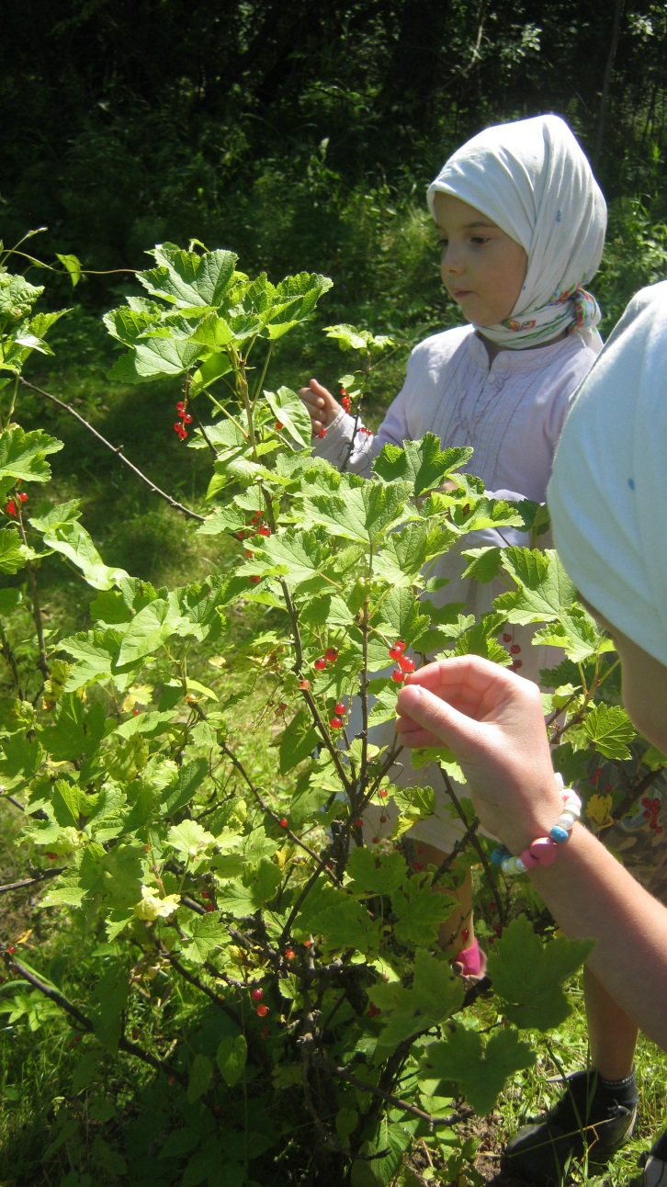
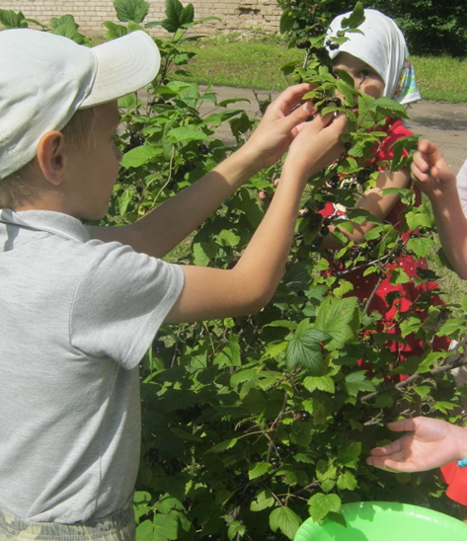

Slide 13
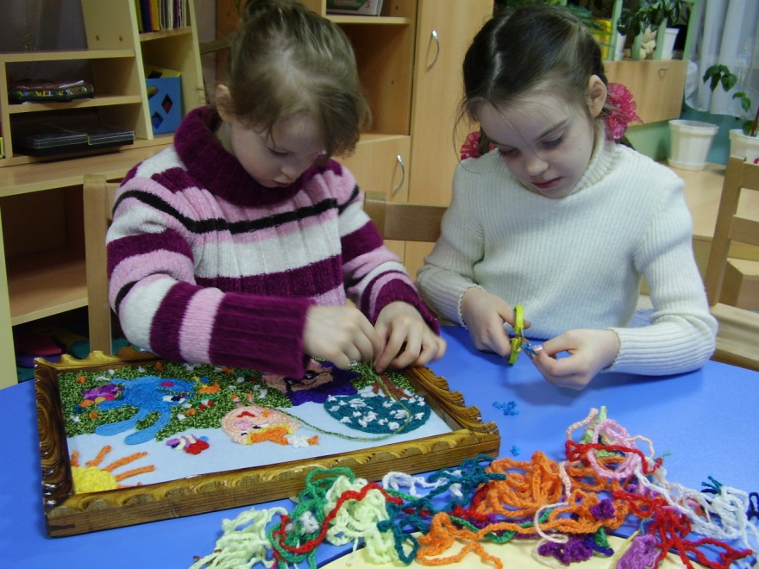
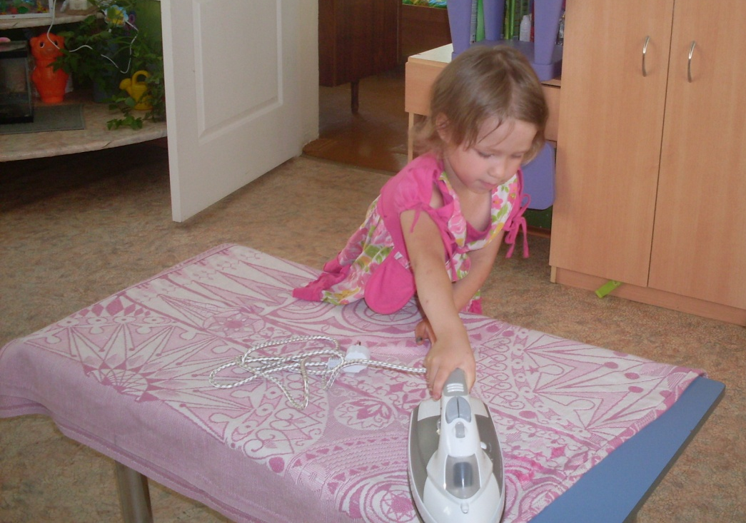
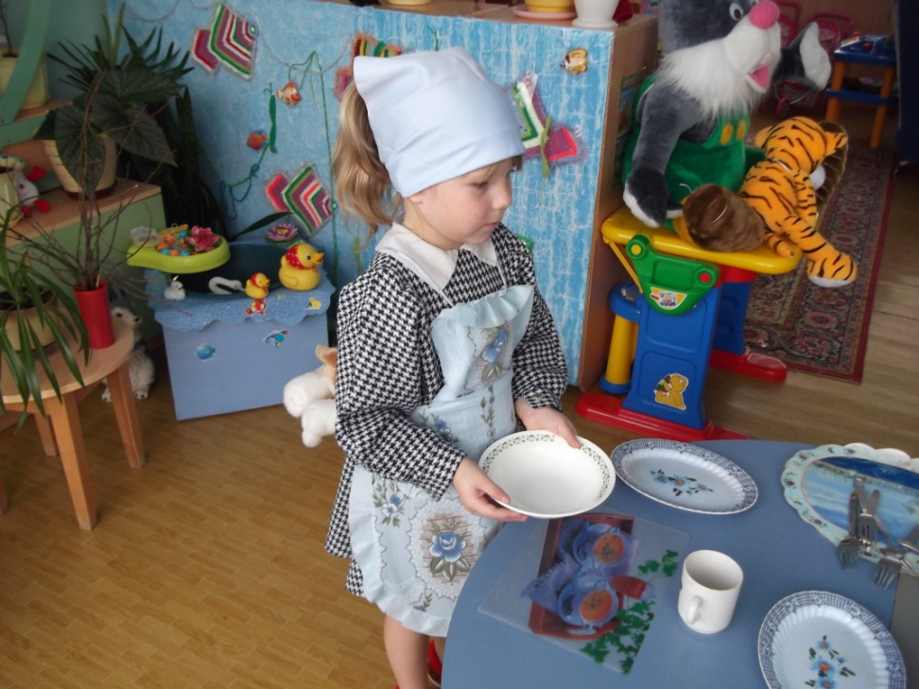
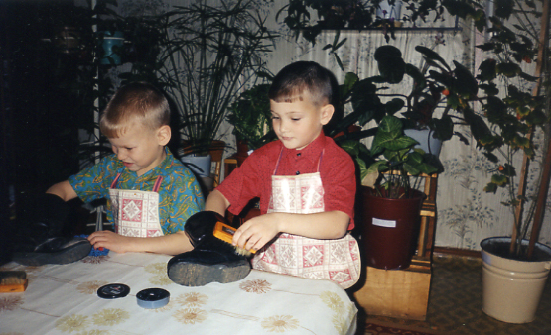
Хозяйственно-бытовой труд

Slide 14
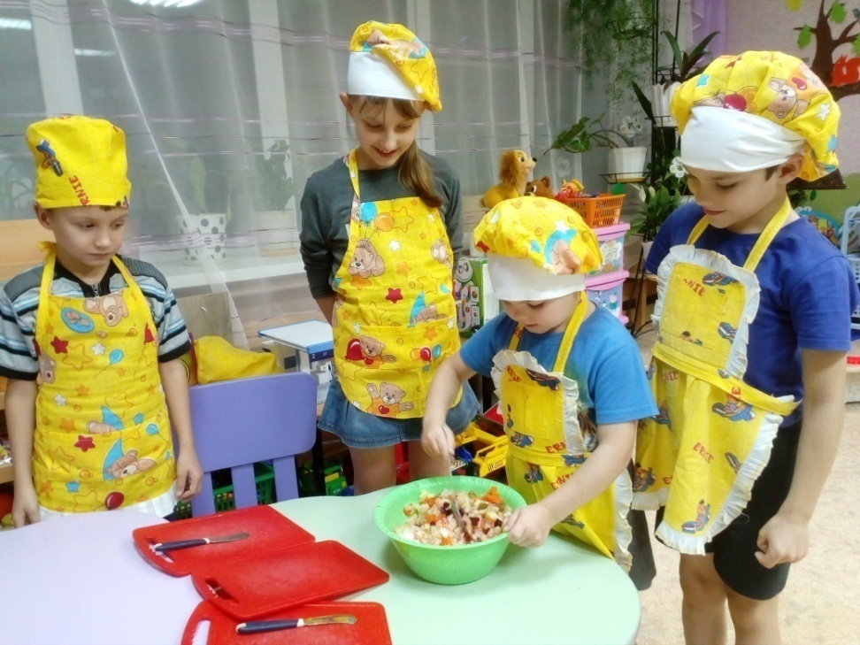
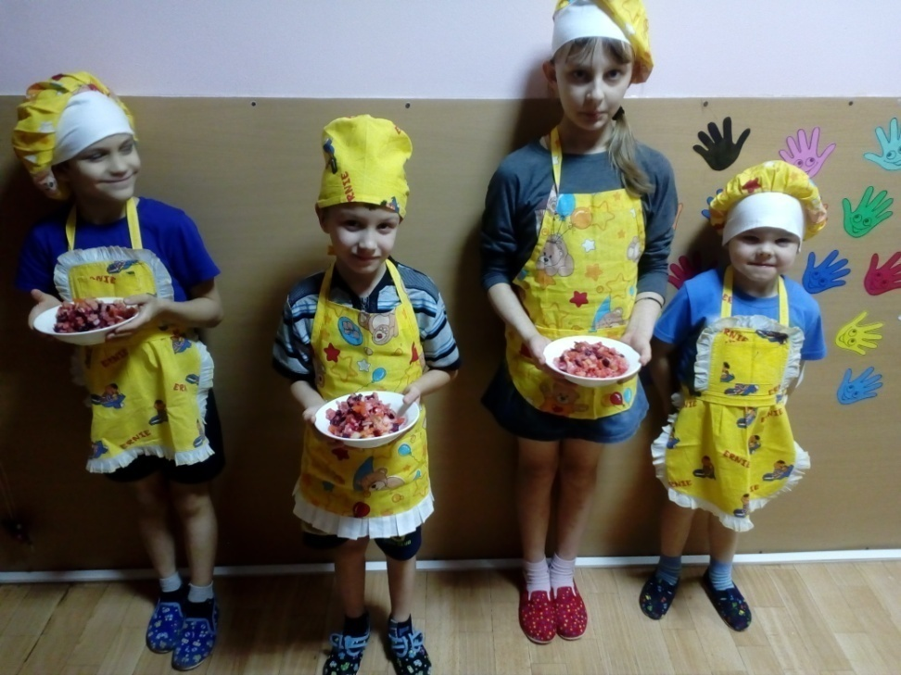
«Разноцветный винегрет»

Slide 15
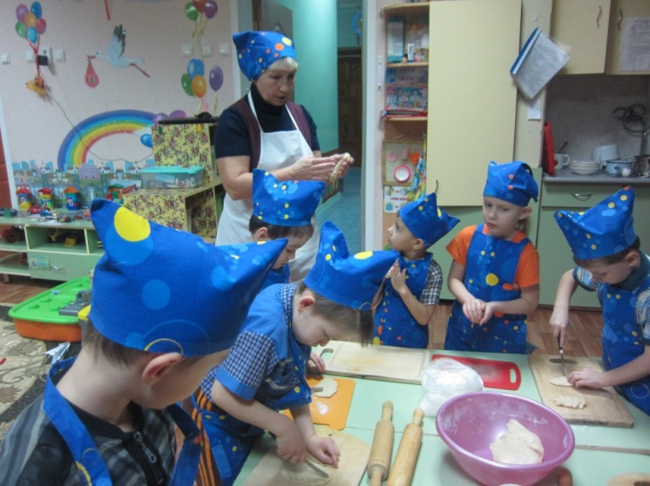
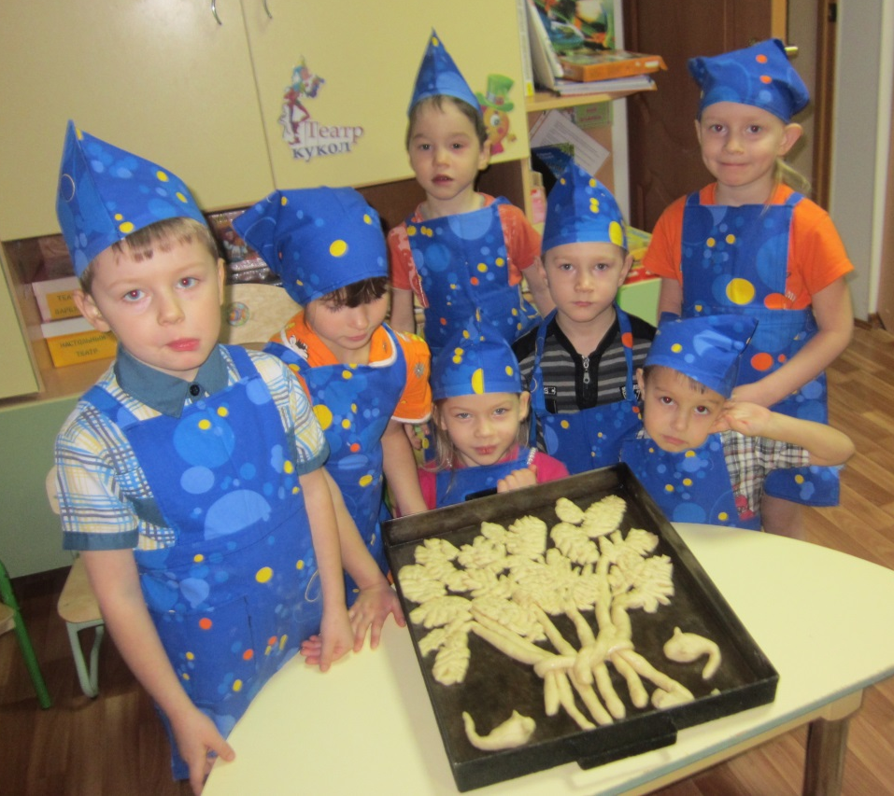
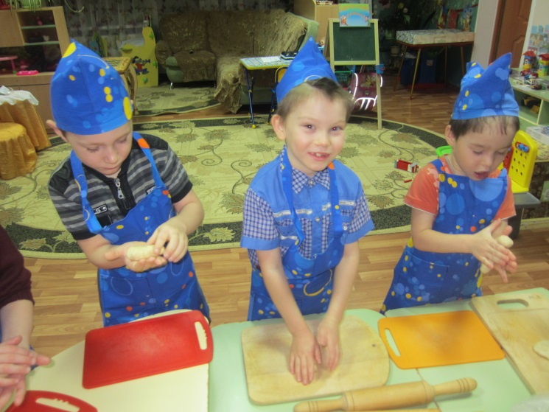
Быть пекарем трудно, но интересно!

Slide 16
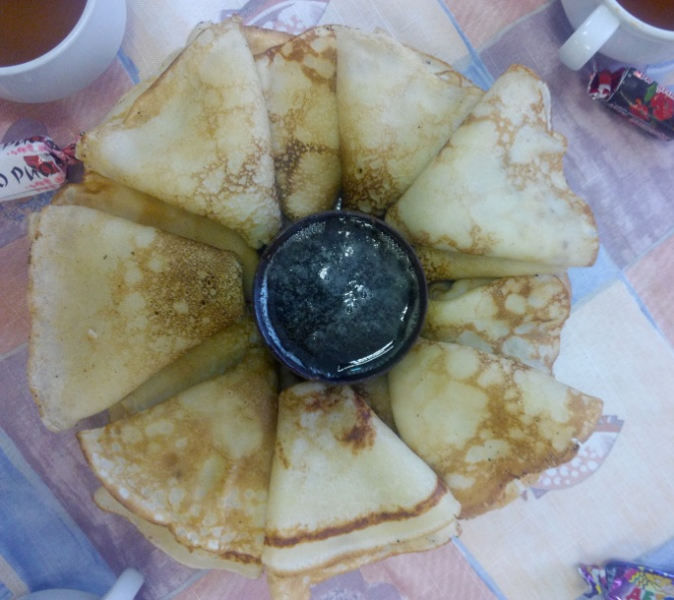
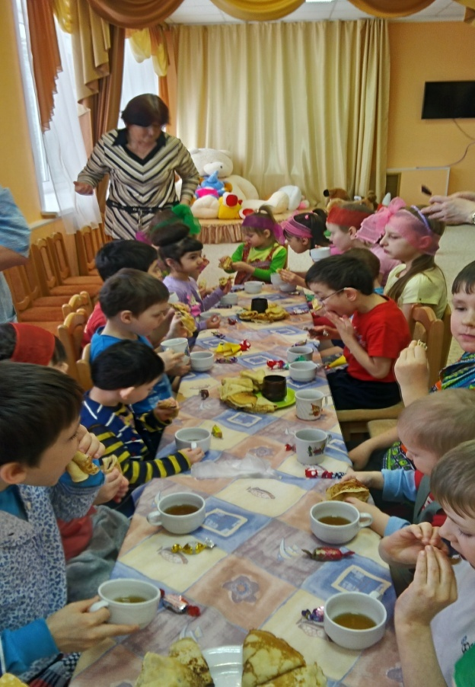
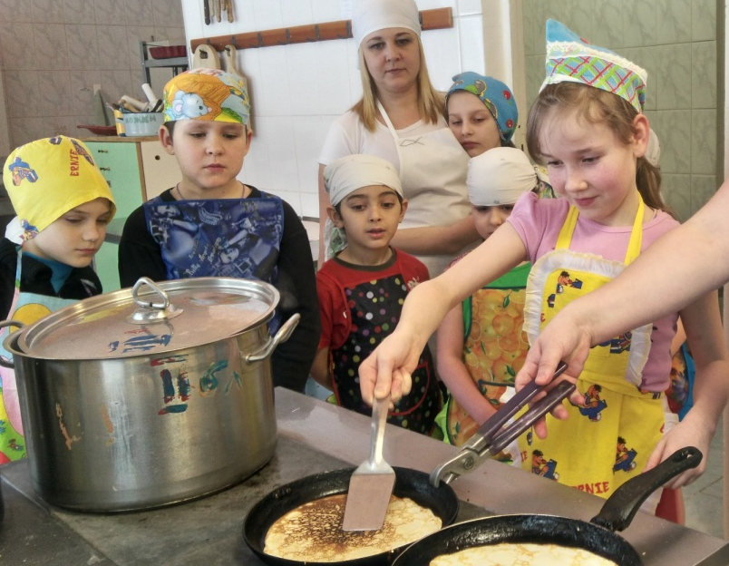
«Печём блины»

Slide 17
СПАСИБО ЗА ВНИМАНИЕ!

